Slide 1
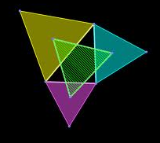
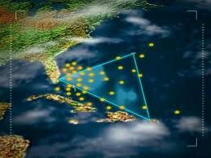
Замечательные точки треугольника.
Урок 1.
Свойство биссектрисы угла
Презентация выполнена учителем математики
МБОУ СОШ № 22
Лисицыной Татьяной Петровной,
п. Пересыпь,
Темрюкский район,
Краснодарский край

Slide 2
Цели урока:
Рассмотреть теорему о свойстве биссектрисы угла и её следствие.
Учить применять данные теоремы и следствие при решении задач.

Slide 3

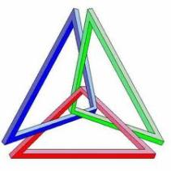
Исторически геометрия начиналась с треугольника, поэтому вот уже два с половиной тысячелетия треугольник является символом геометрии.
Удивительно, но треугольник, несмотря на свою кажущуюся простоту, является неисчерпаемым объектом изучения - никто даже в наше время не осмелится сказать, что изучил и знает все свойства треугольника.

Slide 4
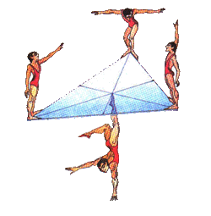
C каждым треугольником связаны четыре точки:
• точка пересечения медиан;
• точка пересечения биссектрис;
• точка пересечения серединных перпендикуляров;
• точка пересечения высот.
Эти четыре точки называют замечательными точками треугольника.
Почему они «Замечательные»?
Это нам и предстоит узнать.

Slide 5
Свойство биссектрисы
Каждая точка биссектрисы неразвёрнутого угла равноудалена от его сторон.
Обратно:
Каждая точка, лежащая внутри угла и равноудалённая от сторон угла, лежит на его биссектрисе.
?

Slide 6
Дано: <A, <1=<2, M Є AD.
Доказать: MK=ML.
Доказательство:
1.Возьмём т. МЄAD.
2. Из т. М проведём МК и ML перпендикулярно AB и AC.
3. Рассмотрим Δ AKM и
Δ AML.
4. Δ AKM = Δ AML,
MK=ML
B
L
?
D
M
1
2
C
А
K

Slide 7
Следствие:
Биссектрисы треугольника пересекаются в одной точке.
1. Построим биссектрисы АА₁, BB₁, CC₁.
2. Обозначим точку O – точку пересечения биссектрис.
3. Проведём OK, OL и OM-перпендикуляры к сторонам Δ ABC
4. По теореме: OK=OM=OL
т. О Є СС₁
Следовательно,
все биссектрисы треугольника пересекаются в одной точке.
В
K
A₁
C₁
L
O
A
B₁
M
C

Slide 8
№ 676 б.
Cтороны угла А, равного 90°, касаются окружности с центром О и радиусом r, ОА = 14 дм. Найдите: r.
Решение:
Проведём радиусы OP и OH из центра окружности в точки касания.
OP AP, OH AH
3. AO – биссектриса угла
4. Δ AOP – прямоугольный.
По теореме Пифагора:
AO²=OP²+AP²
AO²=r²+r²,
2r²=14², r=7√2.
Ответ: r=7√2дм.
H
O
?
?
A
P

Slide 9
№678 а – дополнительно.
Оформить и решить самостоятельно.
Ответ: 46˚

Slide 10
Использованные ресурсы:
1. Учебник «Геометрия 7-9»; авт: Л.С.Атанасян, В.Ф.Бутузов, С.Б.Кадомцев, Э.Г.Позняк, И.И.Юдина. М., Просвещение, 2007г. 2. Рисунки треугольников:
http://www.google.ru/search?q=%D0%BA%D0%B0%D1%80%D1%82%D0%B8%D0%BD%D0%BA%D0%B8+%D1%82%D1%80%D0%B5%D1%83%D0%B3%D0%BE%D0%BB%D1%8C%D0%BD%D0%B8%D0%BA%D0%B0&hl=ru&newwindow=1&prmd=imvns&tbm=isch&tbo=u&source=univ&sa=X&ei=_j5CT9zvLK_Q4QSShuyACA&ved=0CCIQsAQ&biw=1247&bih=864.

